Slide 1
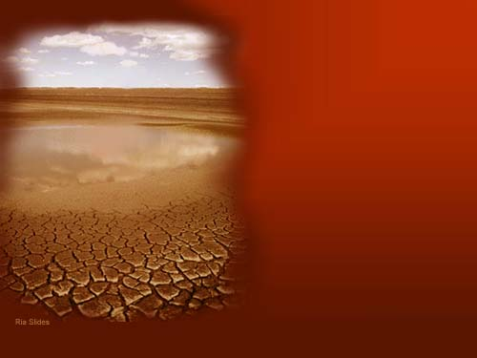




Crimini Ambientali
contro l'Umanità
Gustavo Gómez
Ex Procuratore Generale di Tucumán antoniogustavogomez@yahoo.com
+54 3815008573
gustavogomez.ar
Justicia por mano propia
@fiscalgustavogomez
@fiscalgomezok
@exfiscalgustavogomezok

Slide 2
Difficoltà per i cittadini
Si affronta il settore più potente politicamente ed economicamente della società
A volte provoca la criminalizzazione dei denuncianti
Il Diritto Penale Ambientale e il Procedimento Penale Ambientale non sono insegnati nelle Università né nei corsi post-laurea
Mancanza di formazione specifica
Poca legislazione in materia di crimini ambientali
Corruzione e impunità

Slide 3
Ciclo della corruzione ambientale
• Più inquinamento → più profitti
• Più profitti → più capitale d'investimento
• Più capitale → più corruzione
• Più corruzione → più impunità
• Più impunità → più inquinamento

Slide 4

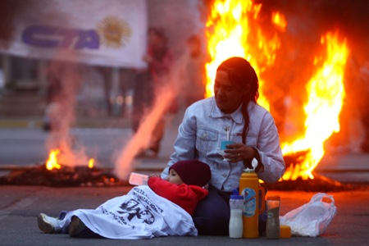
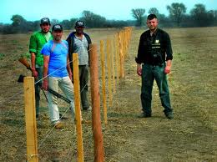
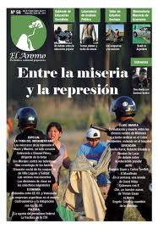
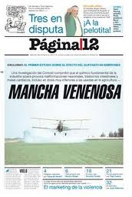
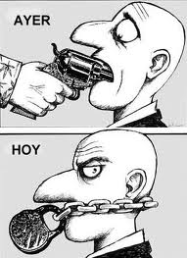
Glifosato y deforestazione
Cordoba
Paramilitares

Slide 5
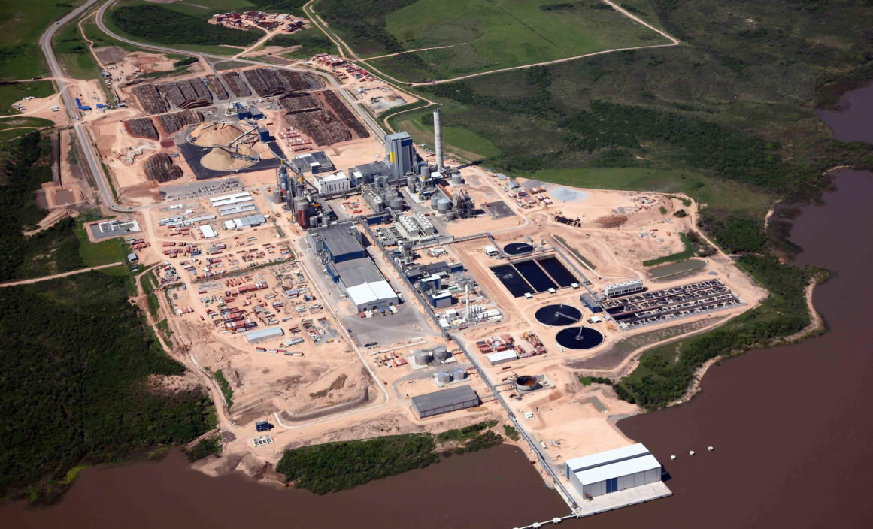
Botnia / Gualeguaychu

Slide 6
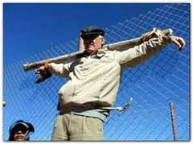
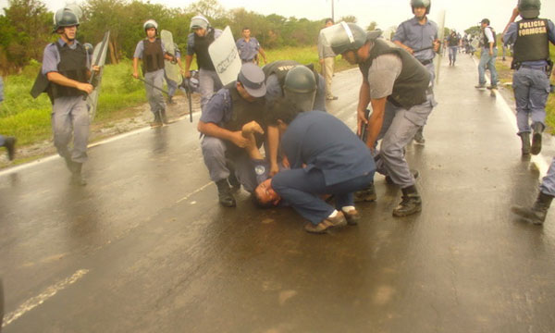
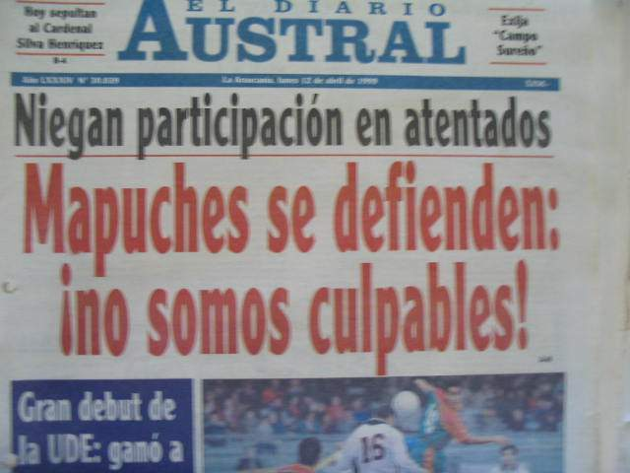
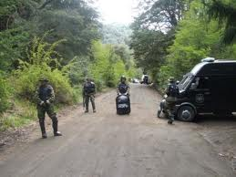
I popoli nativi
Padre Olmedo
Represión en Formosa: 2 muertos

Slide 7
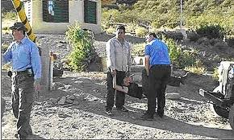
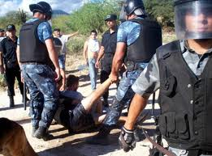
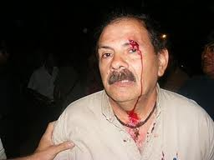
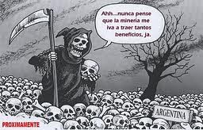
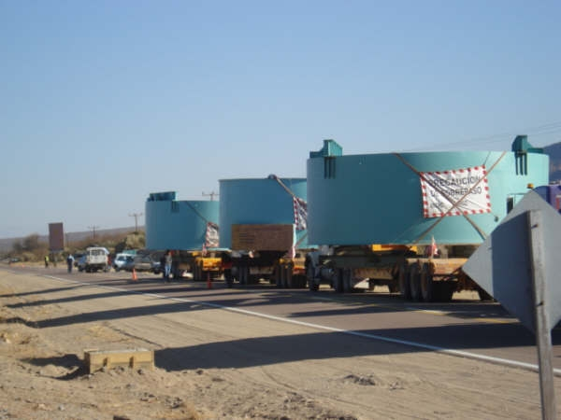
Megaminiera
Famatina-La Rioja

Slide 8
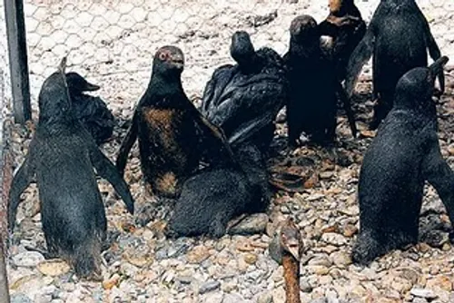
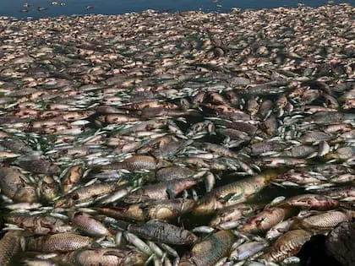
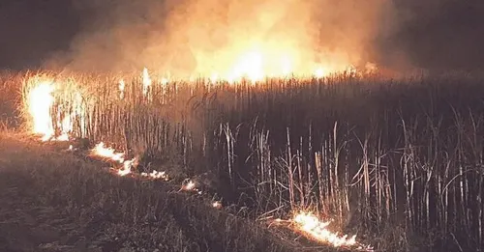
Crimini ambientali in Argentina
Le industrie causano anche gravi crimini ambientali
1994: La mia prima indagine su un crimine ambientale. 17.000 pinguini ricoperti di petrolio.
Inquinamento dei bacini fluviali di Sali e Dulce causato dalle acque reflue delle città
Incendi e inquinamento atmosferico causati dall'industria dello zucchero
Notes:
Al menos a nivel general: deforestación (glifosato y problemas para los pueblos indígenas), minería a cielo abierto (contaminación del agua y del aire), etc.

Slide 9
I contadini e i popoli indigeni si difendono e lottano contro i crimini ambientali
Protesta sociale
2) Referendum e plebisciti
3) Denunce penali in tribunale
4) Formazione ambientale giuridica e sociale
5) Solidarietà immediata sui social media e appelli a proteste a livello nazionale
6) Unione delle Assemblee Contadine (UAC)

Slide 10
Problemi legislativi in Argentina
Mancanza di una legge speciale sui crimini ambientali simile a quella sul narcotraffico
Nessun crimine specifico contro la deforestazione, né previsto nel progetto di legge sulle zone umide
Nessuna norma contro l'uso improprio di terre agrícola
Nessuna norma contro l'alterazione paesaggistica

Slide 11
Vantaggi nella legislazione argentina
A. Legge molto generale ridotta a 2 articoli: legge 24.051
B. Crimine di pericolo astratto
C. Il cittadino può intervenire nel processo penale in tre modi: 1) Denuncia 2) Parte civile 3) Parte querelante
Ampio sostegno sociale
Se la vittima di un reato ambientale non ha i soldi per pagare un avvocato, lo Stato deve fornire gratuitamente un difensore ufficiale delle vittime.

Slide 12
Strategie per preparare un contenzioso ambientale
• Denunce penali individuali: ogni cittadino presenta la propria
• Crimini secondari: considerare altri articoli del codice penale che proteggono beni giuridici diversi ma che impattano sull’ambiente (es. art. falsificazione di informazioni 292 e 296 CP)
• Parte civile o querelante
• Diffusione mediatica e sui social: l’opinione pubblica è determinante

Slide 13
Strategie complementari
ONG e Amicus Curiae
Azioni cittadine concrete e rispettose
Anticipare l’azione penale ambientale con denunce amministrative
• Dietro ogni crimine ambientale
c’è sempre
un funzionario pubblico corrotto

Slide 14
Precostituzione della prova
Richiesta di informazioni ambientali tramite la legge sull’accesso all’informazione publica
Analisi dei rapporti di impatto ambientale con esperti per possibili denunce per falsificazione
Ricerca di informazioni da reclami amministrativi precedenti
Identificazione degli imputati: teoria del dominio del fatto per persone giuridiche (art. 57 legge 24.051)

Slide 15
Legge 24.051 – Articoli 55 / 56 / 57
• Art. 55: Crimine doloso → “…chi, utilizzando i rifiuti di cui alla presente legge, avvelena, altera o contamina in modo pericoloso per la salute, il suolo, l’acqua, l’atmosfera o l’ambiente in generale…” → pena: da 3 a 10 anni di reclusione
• Art. 56: Crimine colposo → da 1 mese a 2 anni, con aggravanti

Slide 16
Reati ambientali in Italia
Aspetto | Descrizione
Legge penale di base | Legge n. 68/2015 (introduzione di 5 reati ambientali nel Codice Penale)
Reati previsti | Inquinamento, disastro ambientale, radioattività, impedimento al controllo, omissione di bonifica
Precedenti normativi | Legge Merli (acque), regolamenti sull’aria (1966)
Responsabilità delle imprese | D.lgs. 231/2001 modificato per includere i reati ambientali
Fenomeno contestuale | "Ecomafie" (criminalità organizzata che sfrutta attività ambientali)
Evoluzione recente | Aumento costante di denunce e arresti negli ultimi anni

Slide 17
Reati Ambientali in Argentina
Aspetto | Descrizione
Legge penale di base | Legge n. 24.051(Nel nostro codice penale non sono previsti reati ambientali)
Reati previsti | Solo i reati di contaminazione con rifiuti
Precedenti normativi | non abbiamo
Responsabilità delle imprese | Non dall'entità giuridica ma dalle autorità aziendali.
Fenomeno contestuale | Saccheggio delle risorse naturali e violazione dei diritti dei popoli indigeni
Evoluzione recente | Aumento costante di denunce ma non ci sono statistiche

Slide 18
Crimini ambientali in Italia: la direttiva europea 2024/1203
¿ Il problema è che mancano leggi o che quelle che ci sono non vengono applicate?
¿ In quale misura le ONG che dicono di difendere la nostra Casa Comune promuovono azioni penali ambientali?
Nell’ordinamento penale italiano il recepimento della direttiva 2024/1203 dovrà avvenire entro il 21 maggio 2026
Un chiaro esempio del principio di sussidiarietà poiché gli Stati europei non hanno compiuto progressi nella tutela ambientale attraverso procedimenti penali.
che aumenteranno sicuramente l’impatto delle nuove tecnologie, guidate dall’architettura blockchain, fintech e intelligenza artificiale
Notes:
Aquí la gente espera una breve comparación con la situación italiana → Creo que es buena idea explicar brevemente la Directiva 2024/1203 y luego pasarle la palabra a Sergio Cannavò.
MUCHAS GRACIAS por TU paciencia al escucharme.

Slide 19
Direttiva europea 2024/1203: punti più importante…
Inquinamento in generale
Rifiuti: specificatamente la raccolta, il trasporto o il trattamento dei rifiuti
Sfruttamento improprio delle risorse naturali: comprende il prelevamento di acque superficiali o sotterranee
Protezione di specie e dei relativi habitat
La responsabilità penale non solo delle persone fisiche ma anche, all’articolo 6, quella delle persone giuridiche

Slide 20
Bonus track: SLAPP
SLAPP “Strategic lawsuit against public participation” o “Causa strategica contro la partecipazione pubblica”. In una traduzione più letterale sono “schiaffi all’imputato per aver osato parlare”.
La tutela “delle persone che denunciano delitti ambientali o che collaborano alle indagini sugli stessi”
Accesso alle misure di sostegno e assistenza nell'ambito del procedimento penale
Trattato di Escazú sancito in America Latina o con la Convenzione di Aarhus che coincidono nell'accesso all'informazione, nella partecipazione del pubblico ai processi decisionali e nell'accesso alla giustizia in questioni ambientali

Slide 21
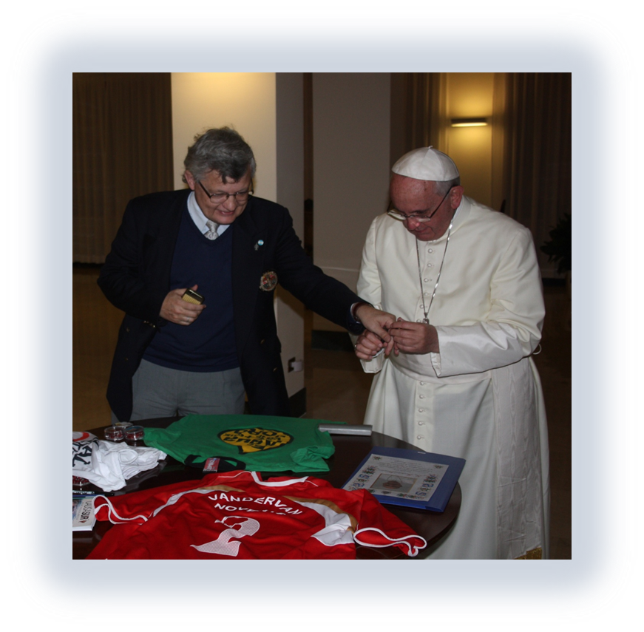

Grazie per la pazienza...
nell'ascoltare un argentino che non parla italiano.

